Slide 1

Recicla y Crea
Esteban Fustacara, Mariana Gamboa, Catalina Salazar
Valentina Saraza
Institución Educativa Carlos Vieco Ortiz
Programa de formación: Técnico Laboral en Desarrollo de Software
Grado: 11°

Slide 2

PRESENTACIÓN DE PROPUESTA PROYECTO INTEGRADOR DE AULA -PIA-

Slide 3


PROBLEMA O NECESIDAD
Los estudiantes de la Institución Educativa Carlos Vieco Ortiz, no tenemos conciencia acerca del manejo adecuado de los residuos que se generan, provocando desorden, suciedad y contaminación.

Slide 4

MARCO TEÓRICO Y ESTADO
DEL ARTE
Información recolectada de ECOEMBES.
ECOEMBES es una organización sin ánimo de lucro que gestiona el reciclaje de los residuos que se depositan en el contenedor amarillo y azul.
Trabaja junto a ciudadanos, entidades públicas y empresas para que el reciclaje de envases domésticos sea una realidad en España. Desde 1996 han ayudado a impulsar la conciencia medioambiental hasta convertir el reciclaje en un hábito diario para la población española, contribuyendo a hacer de este mundo un lugar mejor donde vivir.
El reciclaje en la institución educativa es importante para promover la conciencia ambiental. Este marco teórico se basa en diversos conceptos y teorías sobre la educación ambiental.

Slide 5

OBJETIVOS DEL PROYECTO
Objetivo general
Diseñar un sistema informativo para la gestión de residuos dentro del colegio, que brinde a la comunidad educativa la información necesaria para el manejo de ellos, sus productores y reutilización, generando estrategias para la concientización.
Objetivos específicos
Informarnos y diseñar estrategias que nos ayuden a la concientización de los estudiantes.
• Informar a los estudiantes sobre la importancia del reciclaje, implementando actividades que los motive a la reutilización de residuos.
•Aprender el funcionamiento del diseño de sistemas informativos.
•Lograr la aplicación del sistema informativo en la institución.

Slide 6
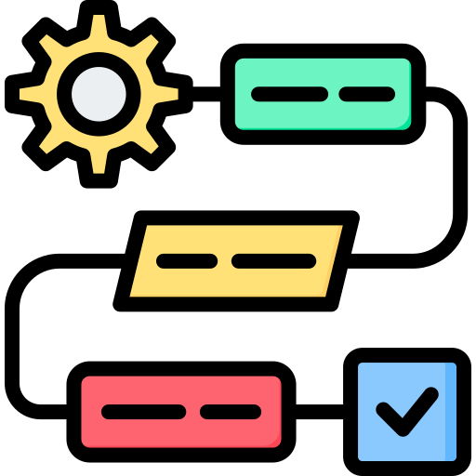
METODOLOGÍA
Actividades a realizar:
Creación del equipo y la cuenta en la aplicación en Marvel App.
Informarnos y aprender sobre el funcionamiento de la aplicación Marvel App.
Realizar el diseño del sistema informativo en la aplicación de Marvel App.
Informarnos e investigar estrategias para realizar diferentes campañas o incentivos para que los estudiantes se animen a ser mas conscientes con el reciclaje.
Diseñar ideas creativas para compartir con los estudiantes e incentivarlos a que aprovechen los resiudos recicables de una manera util.

Slide 7
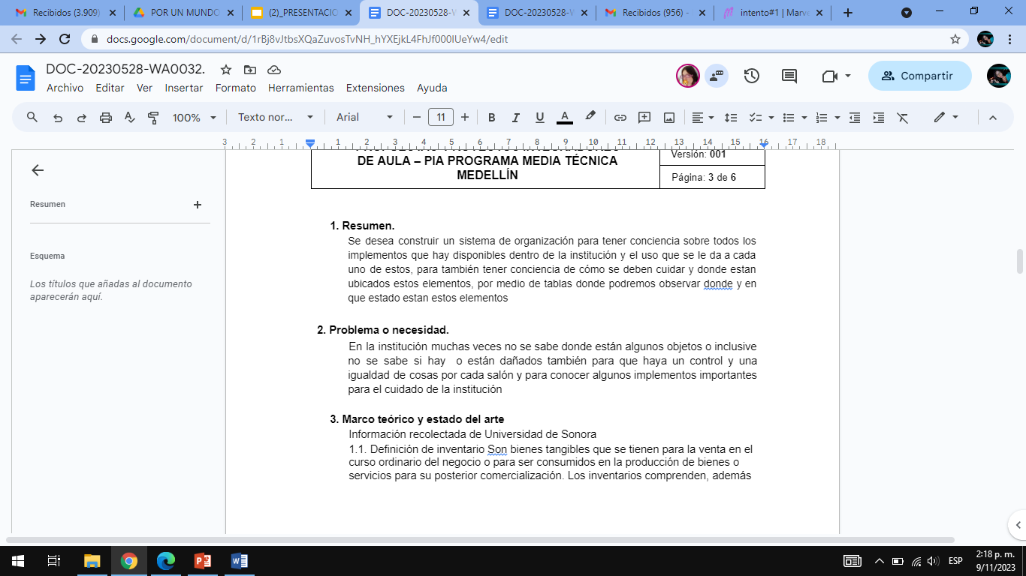
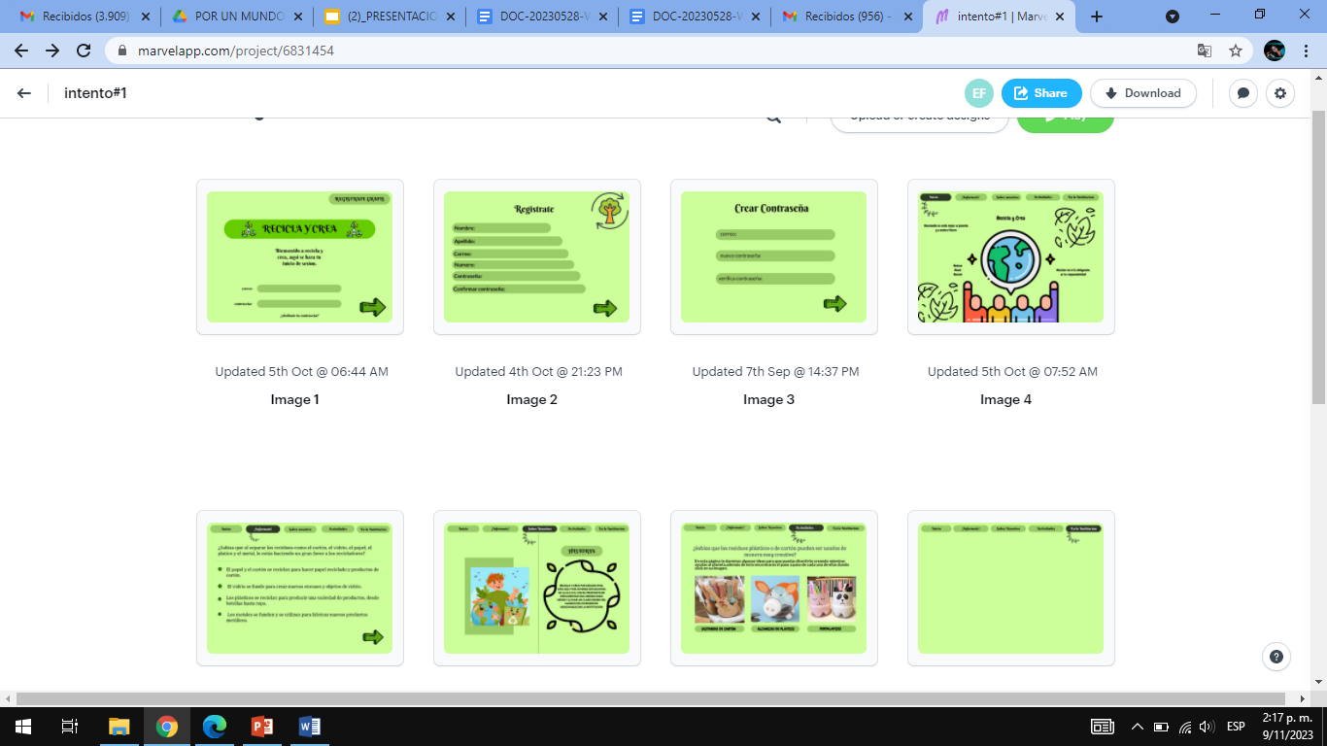
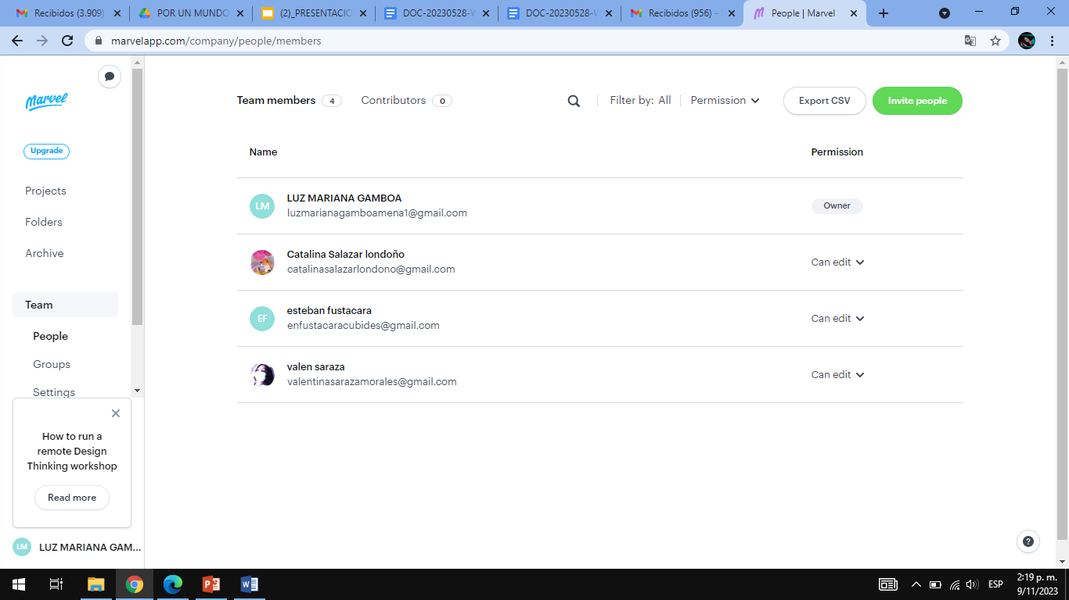

Slide 8

RESULTADOS Y PRODUCTOS ESPERADOS
Plataforma que contenga toda la información necesaria para la buena gestión de residuos en la institución, manejo y buen uso a los materiales reciclables del colegio.

Slide 9
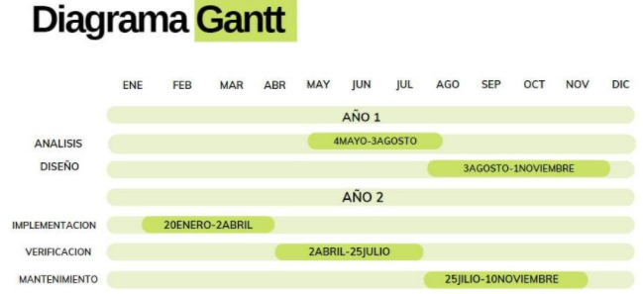
CRONOGRAMA

Slide 10

BIBLIOGRAFÍA
https://www.ecoembes.com/es/conoce-ecoembes/que-es-ecoembes/quienes-somos

Slide 11
INTEGRANTES DEL EQUIPO
ESTEBAN FUSTACARA
MARIANA GAMBOA
CATALINA SALAZAR
VALENTINA SARAZA

Slide 12


